Slide 1
Одежда

Slide 2
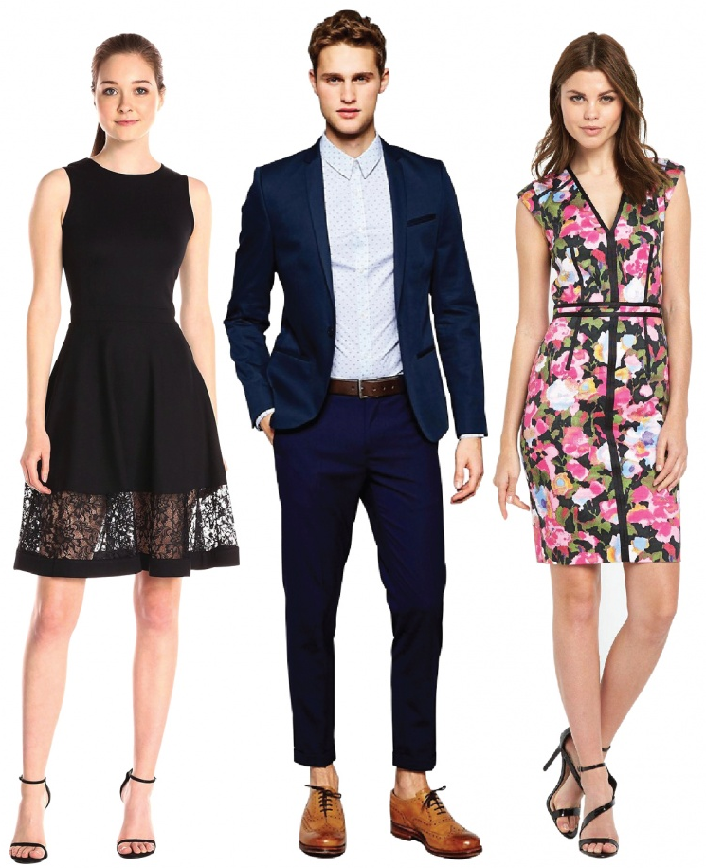
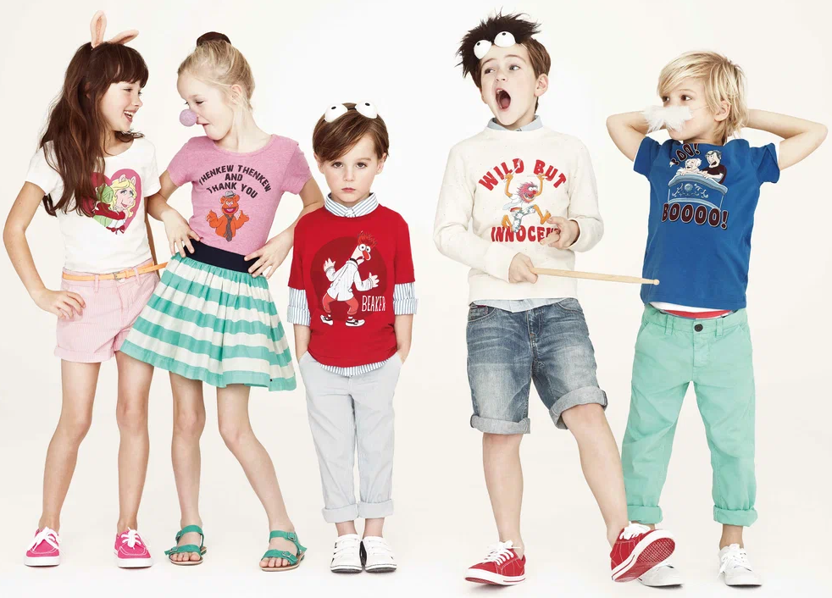
Одежда бывает: детская и взрослая

Slide 3
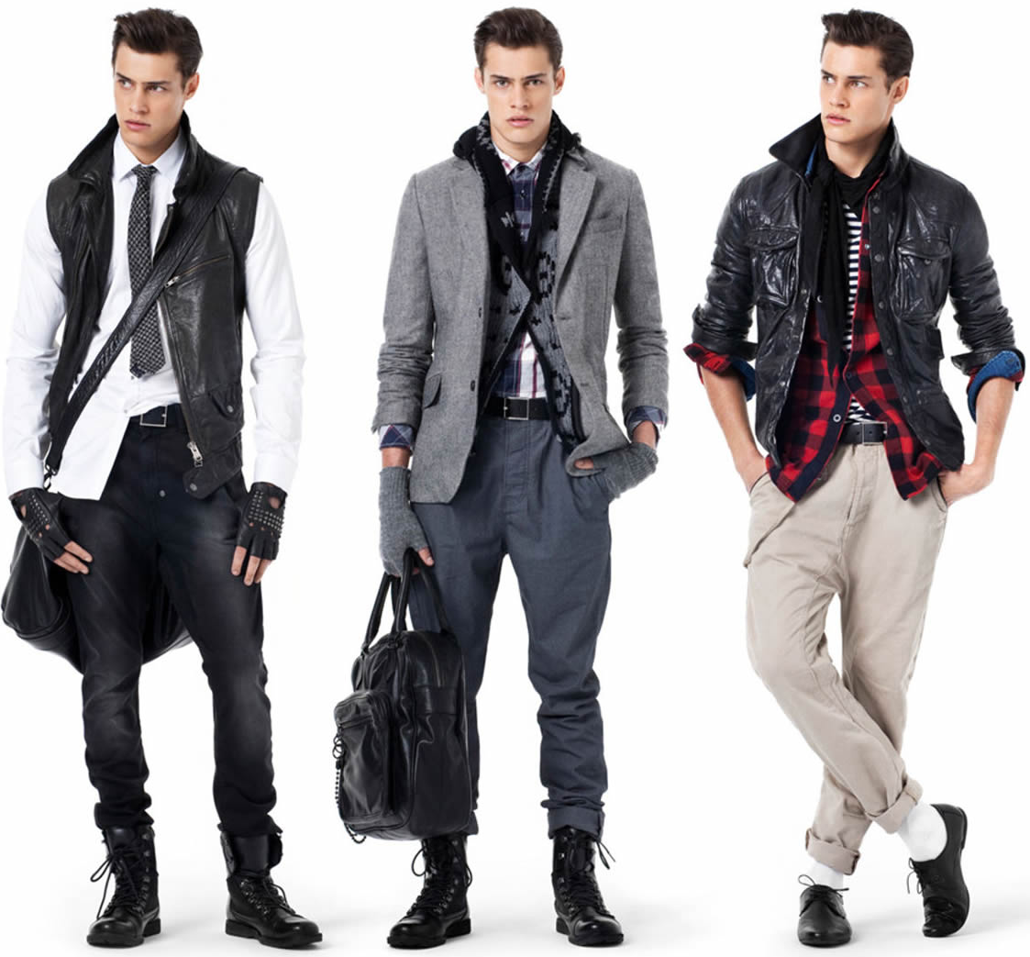
Одежда бывает: мужская и женская

Slide 4
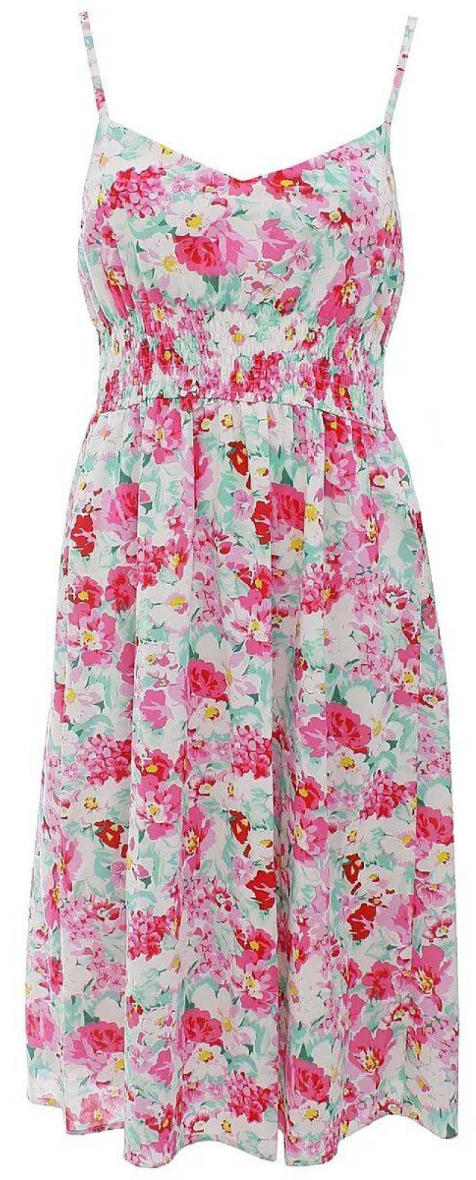
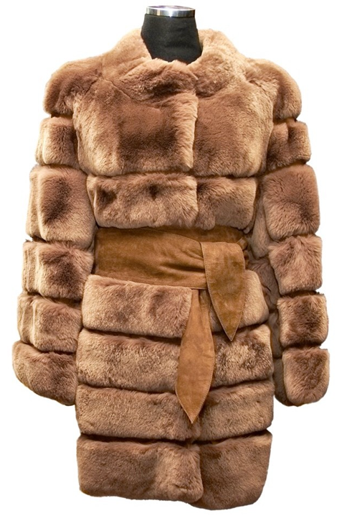
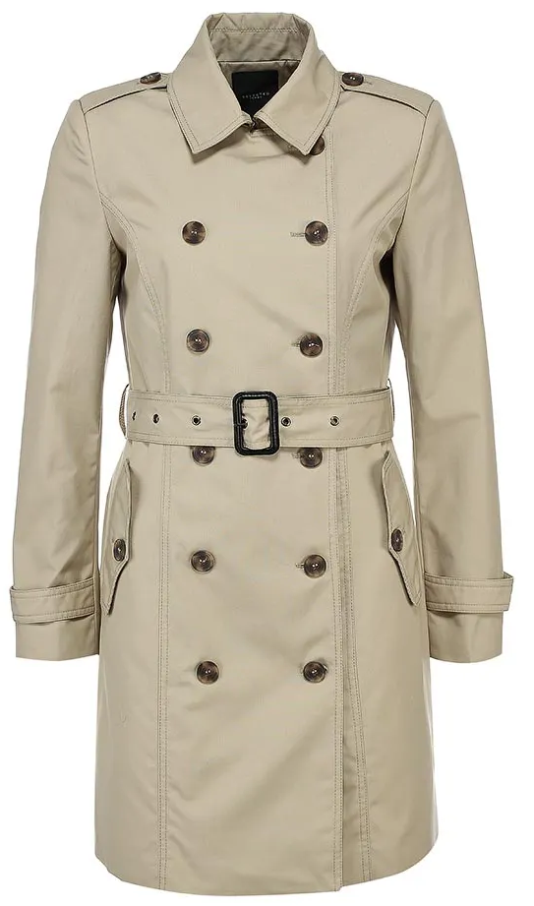
Одежда бывает: летняя, зимняя и демисезонная

Slide 5
Шуба из меха, какая?

Slide 6
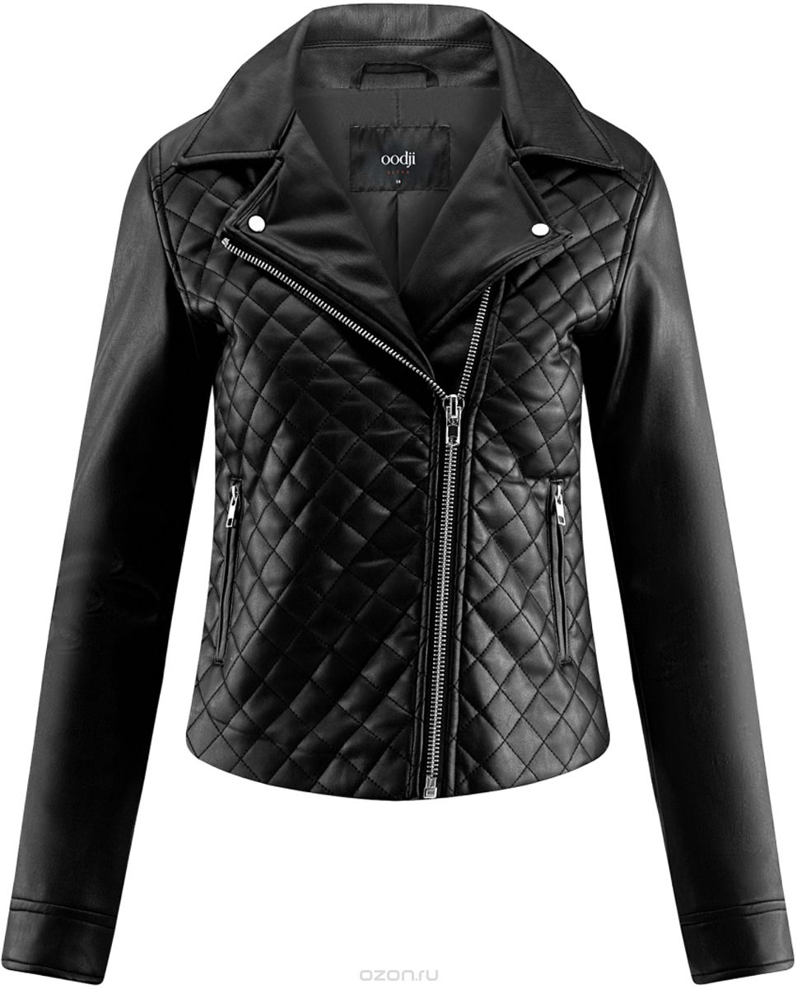
Куртка из кожи, какая?

Slide 7
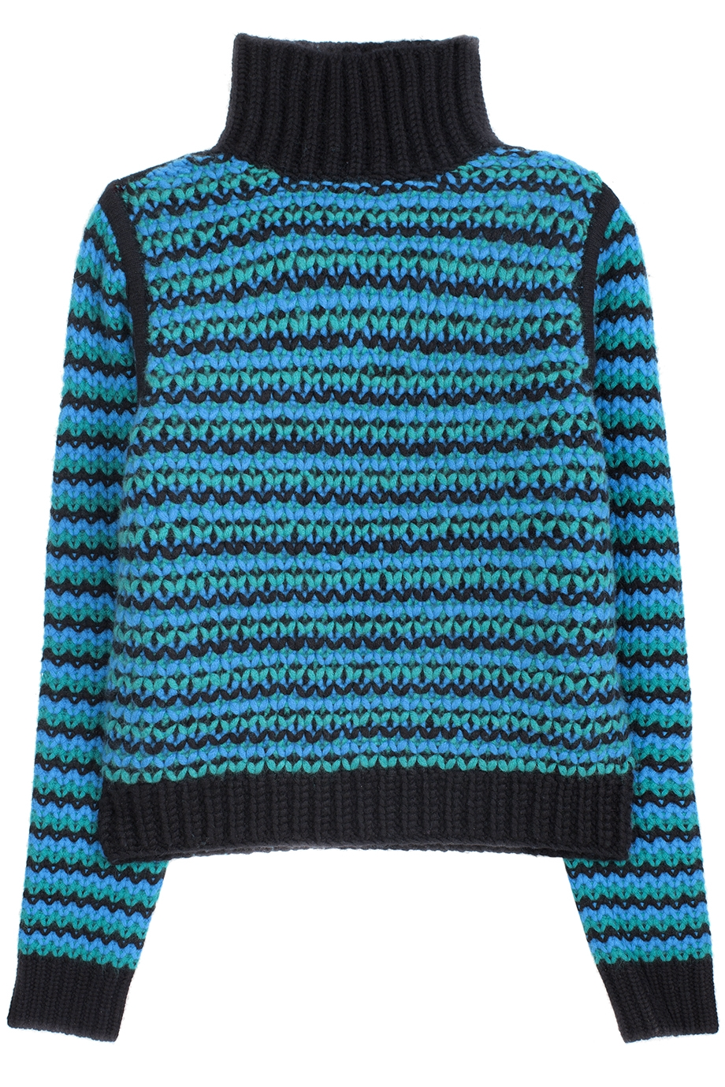
Свитер из шерсти, какой?

Slide 8
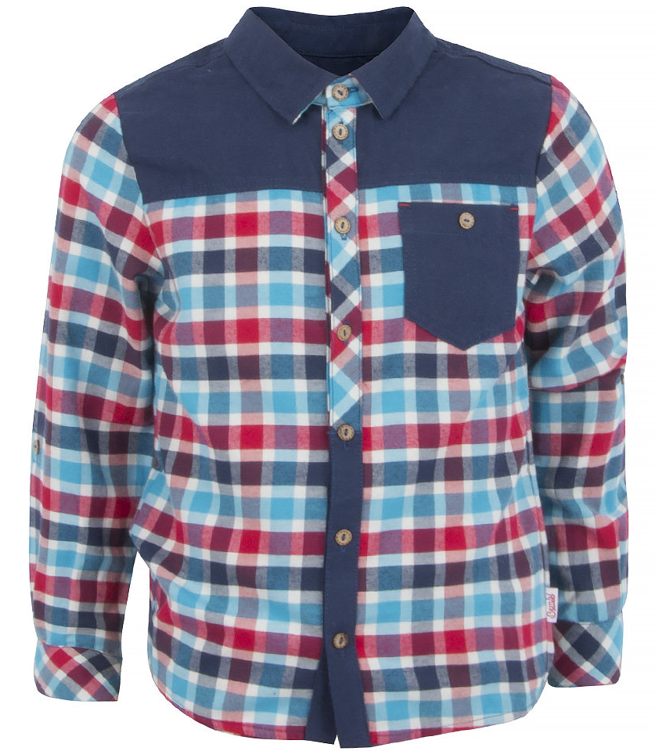
Рубашка из хлопка, какая?

Slide 9
Платье из бархата, какое?

Slide 10
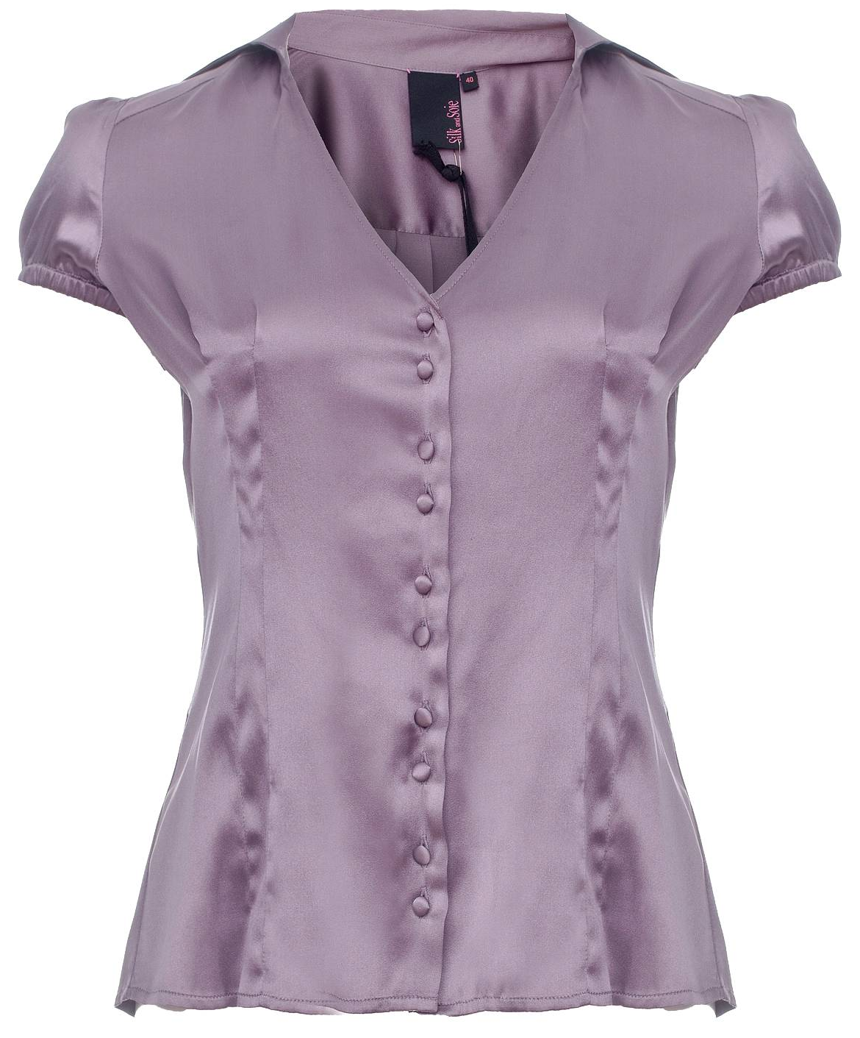
Блузка из шёлка, какая?

Slide 11
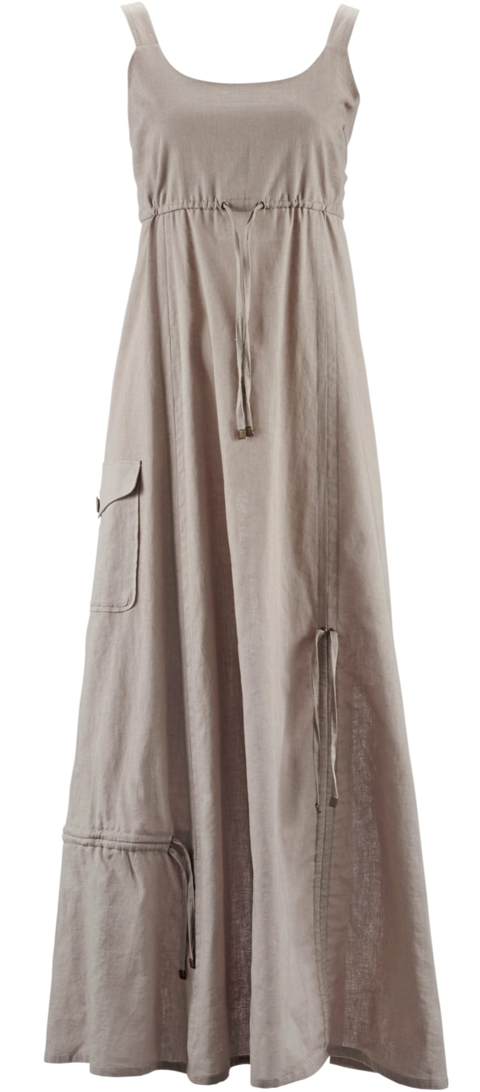
Сарафан из льна, какой?

Slide 13
Игра «Один – несколько»

Slide 14
Игра «Один – несколько»

Slide 15
Игра «Один – несколько»

Slide 16
Игра «Один – несколько»

Slide 17
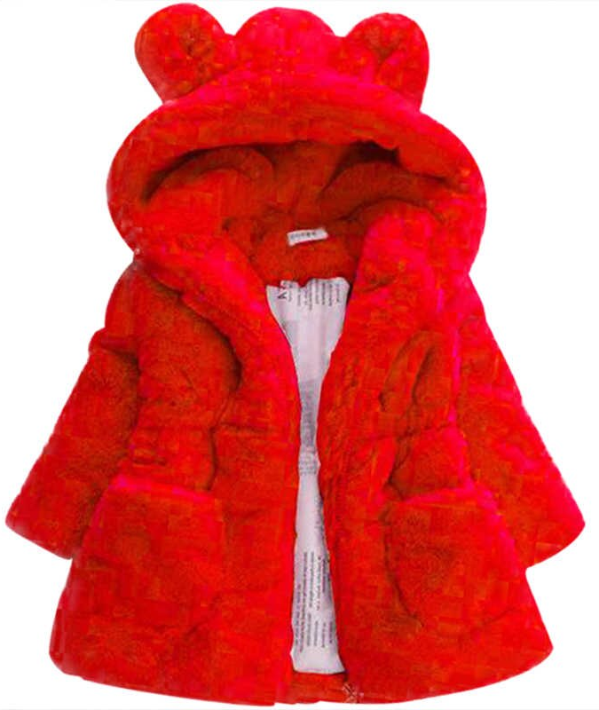
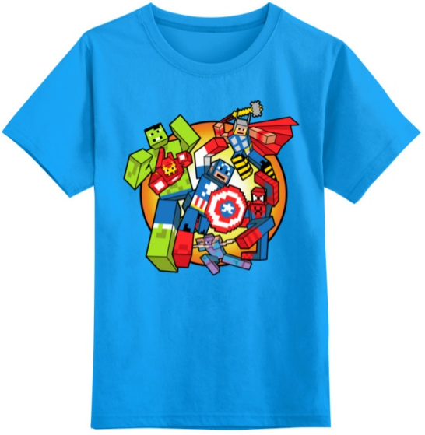
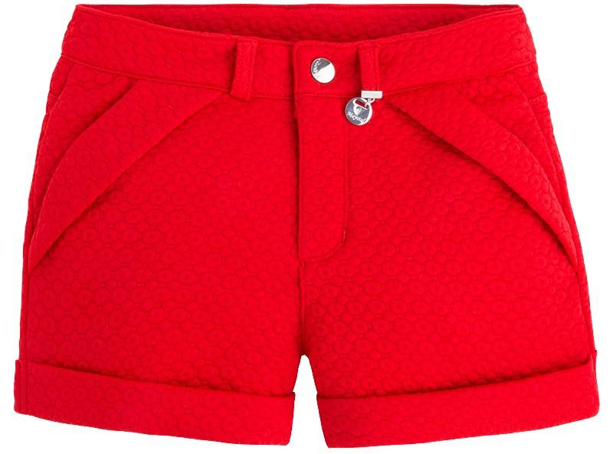

Slide 18
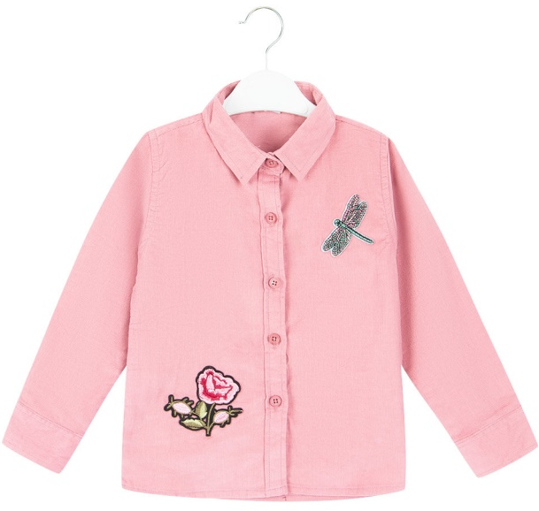
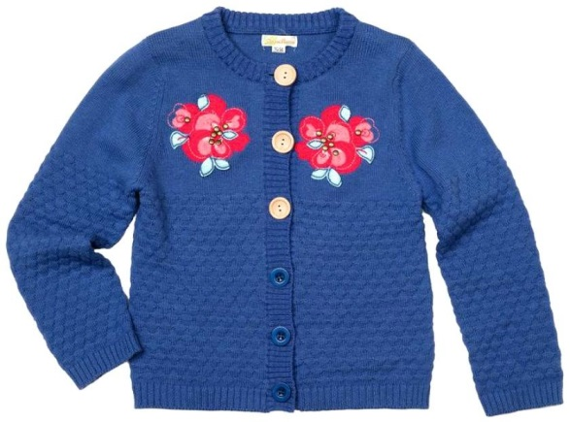
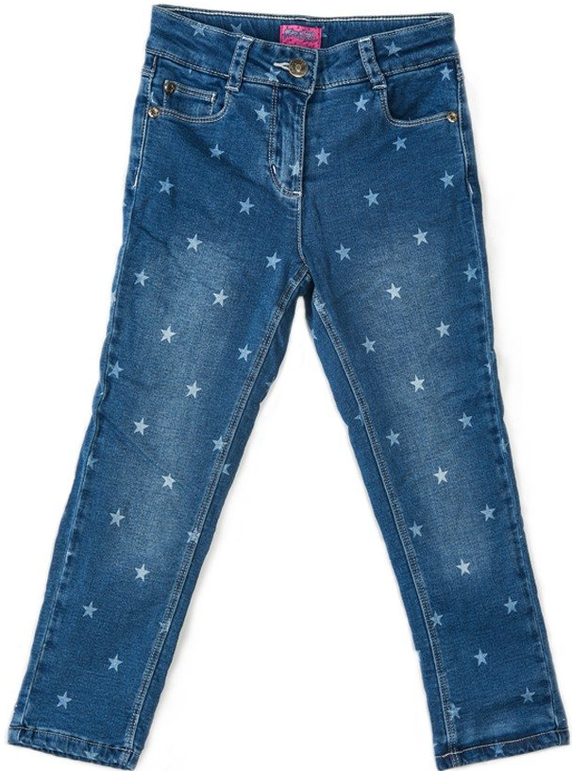

Slide 19
